Slide 1
晓木：晓木NIIT个人博客系统
苏州大学：王大木 王俊 李朝锡
指导老师：CHARU

Slide 2

一.团队介绍（Team Introduction）
项目组成员全部来自苏州大学计算机学院2015级NIIT专业，之前已经进行过多次的项目团队开发，配合默契，具有共同协作完成项目开发的能力。
（all from Soochow University 2015 NIIT）
分工配合：
王大木：负责团队总体分工安排，系统的总体设计和前端设计
李朝锡：前端设计和后台交互
王俊：数据库设计和后台设计
指导老师:CHARU 具有丰富的教学经验和项目开发经验，并在此过程中给予了我们很大的帮助。

Slide 3



二.项目简介（Project Details）
前端界面采用黑白主色调，界面追求简洁至美，在功能不损失的前提下，一改一般博客网站臃肿感，使得用户可以快速便捷的找到自己想要的内容。
（front-end interface with black and white main colors simple and beautiful allowing users to quickly and easily find what they want.）
简洁轻便 界面美观 用户体验好（ Good Use experience ）
密码访问 安全(Safe)
首页置顶、分类置顶 清晰(Clear) 突出(Highlight)
评论举报 博客删除 和谐(Harmonious)
扩展性好 统一布局 数据库结构清晰 项目风险低(Low project risk)

Slide 4
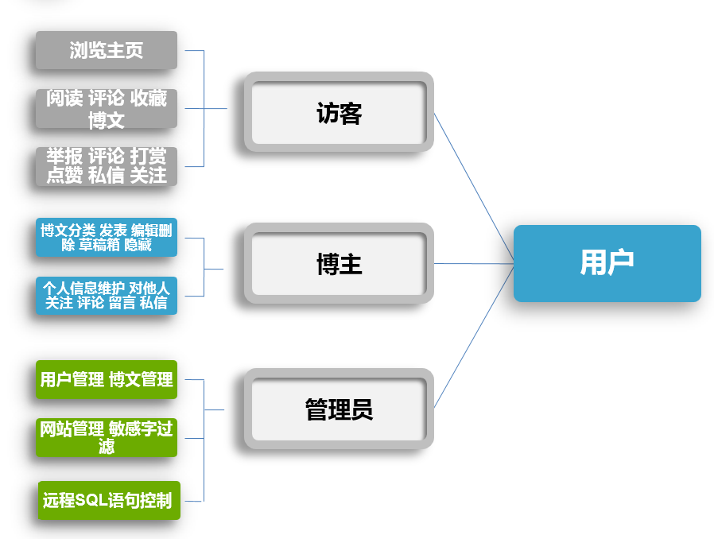
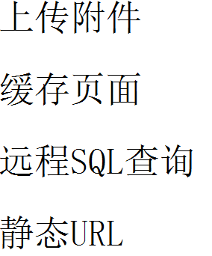
三.项目设计（Project Design）
基础功能设计（Basic Function Realization） 2.提升功能（Feature Design）

Slide 5
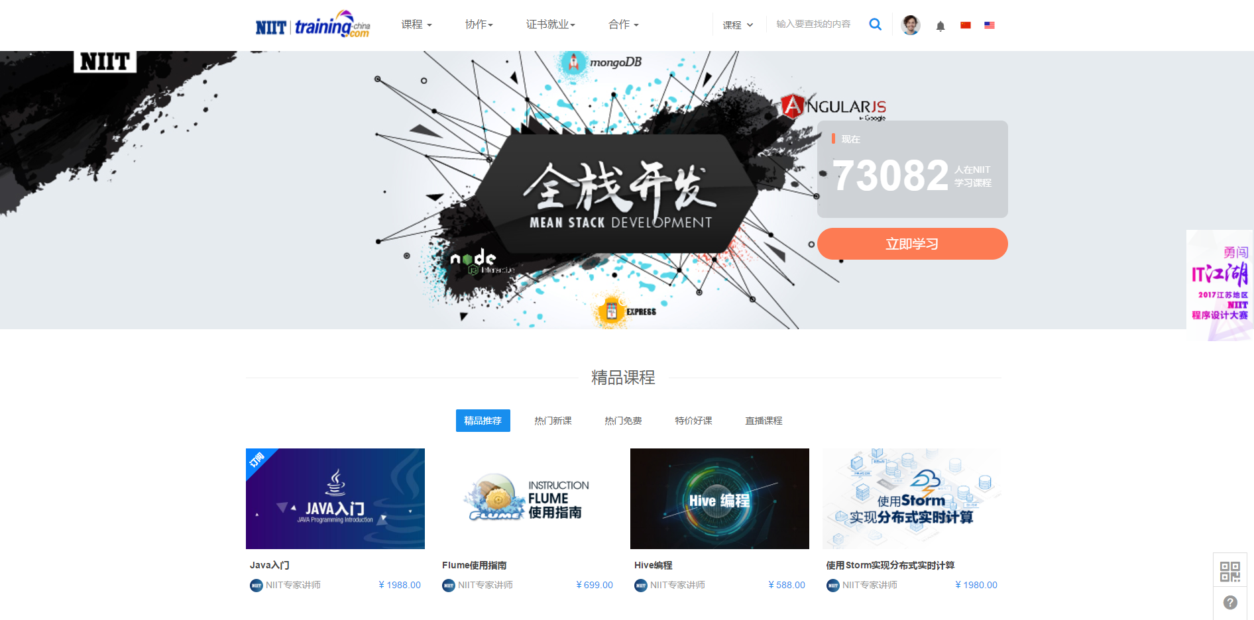
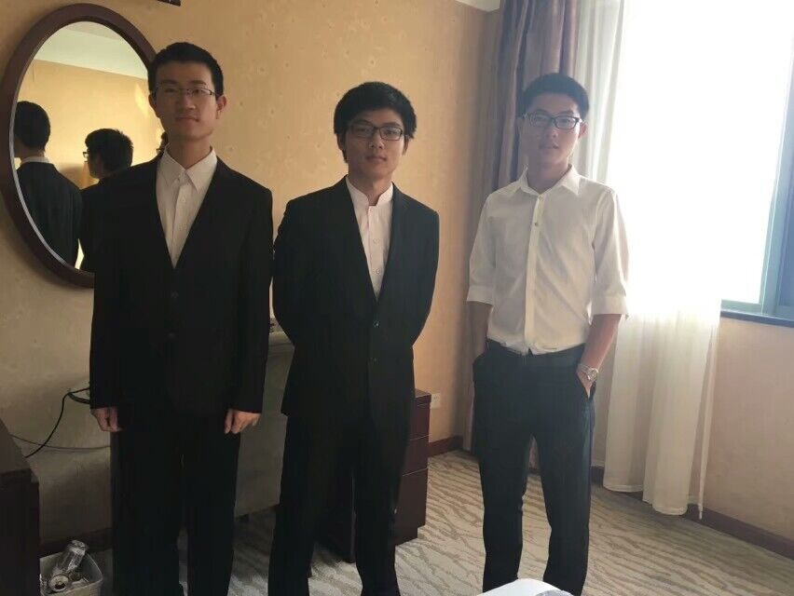
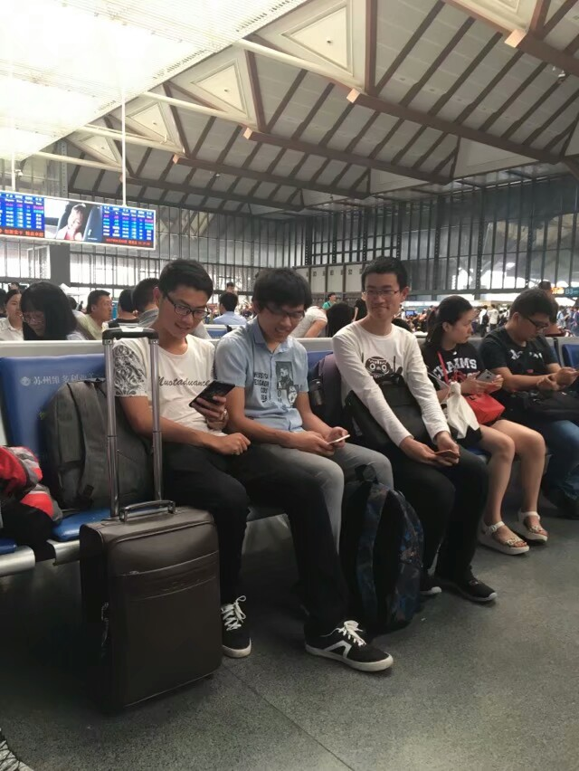
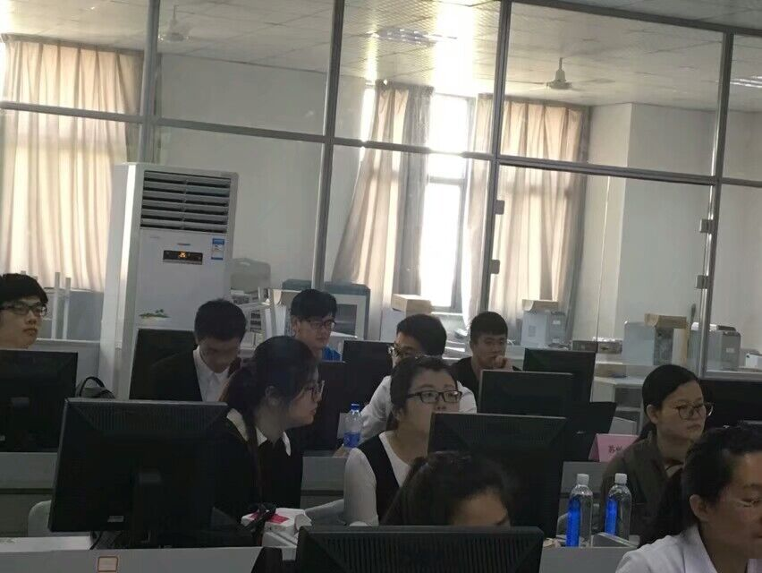
四.体验感受（Our Thoughts）
项目收获：
一群志同道合的朋友
团队合作的理念
接触到各学校厉害的同学
对博客系统更加深刻的理解
对项目快速开发过程的熟悉
Lavavel框架的熟练使用
教学网站的视频资料学习

